Slide 1
শুভ সকাল

Slide 2
শিক্ষক পরিচিতি
কোহিনুর জান্নাত
সহকারী শিক্ষক
ফকিরাকাটা সরকারি প্রাথমিক বিদ্যালয়
মহেশখালী, কক্সবাজার

Slide 3
পাঠ পরিচিতি
প্রাথমিক গণিত
পঞ্চম শ্রেণি
অধ্যায় : ১

Slide 4
এই পাঠ শেষে শিক্ষার্থীরা …….
১২.১.৩ গুণকের একক ও দশকের ঘরে শূন্য থাকলে সংক্ষিপ্ত পদ্ধতিতে গুণ করতে পারবে ( গুণ্য অনূর্ধ্ব চার অংকবিশিষ্ট সংখ্যা)।

Slide 5
পূর্ব জ্ঞান যাচাই
৫৪৬
৪৫৯১
×
২৩৫
×
২৩৯

Slide 6
পাঠ ঘোষণা
গুণ

Slide 7
গুন কর :
৪ ৩
×
১ ০
×
৪৩
১০
=
৪৩০
০
০
৪
৩
০
৪৩
×
১০০
=
৪৩০০
৪
৩
০

Slide 8
গুন কর:
৭৮০×৬৩০= ?
৭৮
×
৬৩
=
৪৯১৪
×১০
×১০
×
=
×১০০
৭৮০
৬৩
৪৯১৪০
×১০
×১০
×
=
৭৮০
৬৩০
৪৯১৪০০

Slide 9
গুন কর :
৭৮০০×৬৩০= ?
৭৮
×
৬৩
=
৪৯১৪
×১০০
×১০০
৭৮০০
×
৬৩
=
৪৯১৪০০
×১০০০
×১০
×১০
৭৮০০
×
৬৩০
=
৪৯১৪০০০

Slide 10
যদি উপরে-নিচে দিয়ে লিখি, তাহলে
৭ ৮ ০ ০
×
৬ ৩ ০
২
৩
৪
৪
৮
০
৬
৪
৯
১
৪
০
০
০

Slide 11
পাঠ্যবই এর ৩নং পৃষ্ঠা দেখি :

Slide 12
সারসংক্ষেপ
গুণ্য অনূর্ধ্ব চার অংকবিশিষ্ট সংখ্যা হলে এবং গুণকের একক ও দশকের ঘরে শূন্য থাকলে আমরা সংক্ষিপ্ত পদ্ধতিতে গুণ করতে পারব।

Slide 13
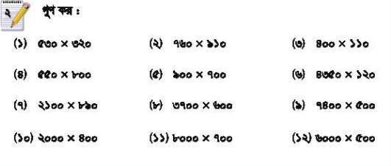
বাড়ির কাজ

Slide 14
ধন্যবাদ
সবাইকে

